Slide 1
Система индивидуального сопровождения профессионального самоопределения
в МБОУ "Гимназия №1" г. Хабаровска
Сунозова Светлана Михайловна,
директор МБОУ "Гимназия №1 г. Хабаровска

Slide 2
Методики для выявления профессиональной ориентации учащихся
Социальная методика заключается в формировании ценностных ориентации молодежи в профессиональном самоопределении, где делается акцент на изучении требований к квалификации работника той или иной сферы.
Экономическая методика - это процесс управления выбором профессии молодежи в соответствии с потребностями общества и возможностями личности (изучение рынка труда).
Психологическая методика состоит в изучении структуры личности, формировании профессиональной направленности (способность к осознанному выбору).
Педагогическая методика связана с формированием общественно значимых мотивов выбора профессии и профессиональных интересов.

Slide 3
Первый этап профориентационной работы ( 5-7 классы)
№ п/п | Форма работы | Краткое описание
1 | Профпросвещение | Начальная профессиональная подготовка школьников осуществляется через уроки географии, биологии, иностранного языка, организацию кружков и т.д.
2 | Профинформация | Система мер по ознакомлению учащихся: -с ситуацией в области спроса и предложения на рынке труда -с характером работы по основным профессиям и специальностям.
3 | Профконсультация | Оказание помощи в выборе профессии путем изучения личности школьника с целью выявления факторов, влияющих на выбор профессии.
4. | Ранняя профориентация | Переход на профильное обучение, вводятся новые курсы: «Решение нестандартных задач по математики»; «Финансовая грамотность»; «История Хабаровского края на английском языке»; «Трудные вопросы при изучении русского языка»

Slide 4
Второй этап профориентационной работы ( 8-9 классы)
Неделя высоких технологии в медицине: экскурсия на КГБУЗ «Краевая станция переливания крови» министерства здравоохранения Хабаровского края (встреча с врачами-гематологами).

Slide 5
Факторы профессионального самоопределения учащихся в МБОУ гимназии №1

Slide 6
Предприятия города Хабаровска с которыми ведется профориентационная работа
1.Хабаровский нефтеперерабатывающий завод.
2.Хабаровский судостроительный завод.
3.Дальхимфарм завод.
4. Хабаровское предприятие Баск- пластик, производящее хозтовары.
5.Кондитерская фабрика «Хабаровская».
6. Хабаровское предприятие «Лесные продукты» (производящее сиропы, желе, мед).
7. Краевая станция переливания крови.
8. Завод «Тайга»
9.Мебельная фабрика «Династия», мебельная фабрика «Амур –мебель»
10.Комбинат детского питания «Молочный край».
11.Хабаровский МЖК.
12.ТЭЦ 3 и т.д.

Slide 7
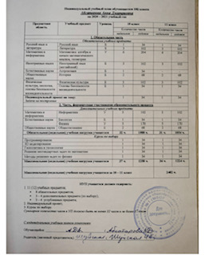
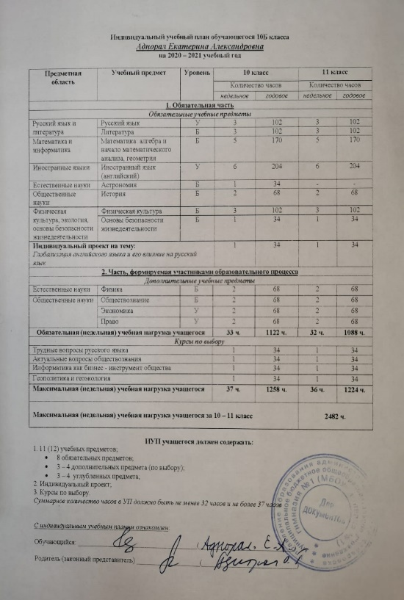
Третий этап профориентационной работы ( 10-11 классы)

Slide 8
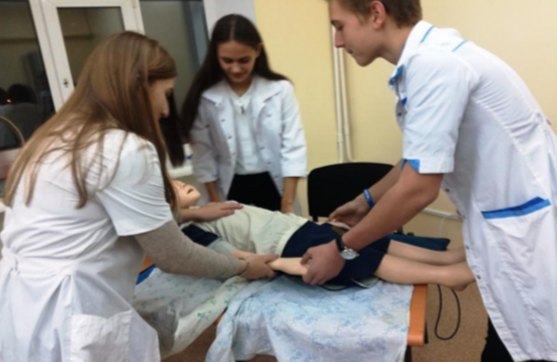
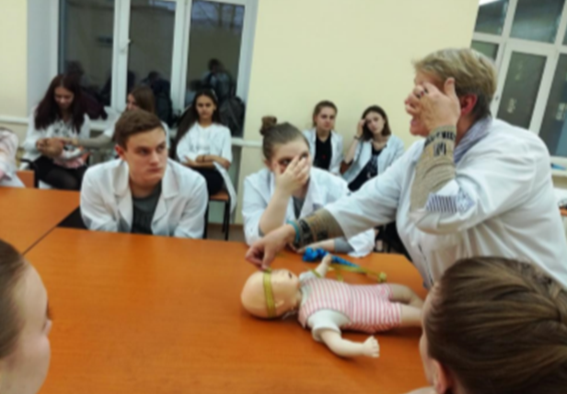
Школа «Юный медик»
Тема: «Основы ухода за больными» 20 ноября 2021г
Провела занятие ассистент кафедры сестринского дела, Ирина Гариевна Шаталова. Она рассказала ребятам о видах ухода за здоровыми и больными людьми, о видах режима в стационаре и на дому, о правилах проведения антропометрии новорожденных и детей старшего возраста.
А затем юные медики приобрели практические навыки по уходу за больными. Они научились производить смену постельного белья, проводить антропометрию и накладывать компресс.

Slide 9
Результатах итоговой успеваемости учащихся МБОУ гимназии №1
Учебный год | Класс | Кол-во учащихся | Успеваемость | Хорошисты | Кол-во учащихся с медалью | Качество знаний
2019-2020 | 11 | 67 | 100 | 44 | 9 | 79,1
2020-2021 | 11 | 70 | 100 | 35 | 10 | 81,3
2021-2022 | 11 | 52 | 100 | 32 | 13 | 89,2

Slide 10
Результаты ЕГЭ
Предмет | Сдавало 2021 | Сдавало 2022 | Средний тестовый балл в 2021 году
 |  |  | Гимназия | г. Хабаровск
Математика профиль | 32 | 34 | 56,7 (+4,5) | 52,2
Обществознание | 26 | 33 | 79,5 (+9,83) | 59,67
История | 13 | 15 | 69,77 (+7,2) | 52,57
Биология | 8 | 14 | 63,88 (+4,32) | 49,56
Химия | 6 | 14 | 59 (+4,49) | 53,49
Литература | 3 | 7 | 74,33 (+8,83) | 65,50
Английский язык | 24 | 28 | 78,35 (+6,19) | 72,16
География | 1 | 0 | 83 (+25,62) | 57,38
Русский язык | 70 | 52 | 78,23 (+2,74) | 70,49

Slide 11
Выпускники поступившие в высшие учебные заведения
Общее кол-во выпускников 2020,2021 годах | Поступившие в учебные заведения города Хабаровска |  | Поступившие в учебные заведения других регионов
 | ВУЗы | ССУЗы | ВУЗы | ССУЗы | Учебный год
67 | 40/59,7% | 0 | 21/ 28% | 0 | 2019-2020
70 | 39/56% | 4/20% | 27/38,5% | 0 | 2020-2021

Slide 12
Оценка эффективности профориентационной работы МБОУ гимназии №1

Slide 13
Результаты деятельности МБОУ гимназии №1 по реализации профориентационной работы (сетевое взаимодействие с ДВГМУ)
1.Встречи с молодыми учеными ДВГМУ. Лекции на темы: «Генетические заболевания», «Гнойные заболевания мягких тканей», «Риккетсиозы- инфекционные заболевания передающие клещами», «Наука «Паразитология», «Детские инфекционные заболевания «Дифтерия», «Детские инфекционные заболевания «Коклюш», «Профилактика инфекционных заболеваний»
2. Участие в научной конференции «Секреты успеха»
3.Участие в конференции «Репродуктивное здоровье и демографическая ситуация на Дальнем Востоке»
4. Победа в V Дальневосточном медицинском молодежном форуме с международным участием.
5. Участие в международной образовательной ярмарке в ДВГМУ (встреча с иностранными преподавателями)
6.Работа школы «Юный медик»

Slide 14
Результаты деятельности МБОУ гимназии №1 по профориентационной работе (сетевое взаимодействие с ХГУЭП)
1.Участие в конференции «Шаг в будущее», студенты и учащиеся МБОУ гимназии №1.
2.Участие в городском конкурсе научных работ «Хабаровск: от купечества к предпринимательству».
( «Промышленники и купцы города Хабаровска»).
3.Совместная работа с преподавателями. Обучение педагогов МБОУ гимназии №1 по программе «Разработка бизнес- проектов».

Slide 15
